Slide 1
método ibt-l

Slide 2
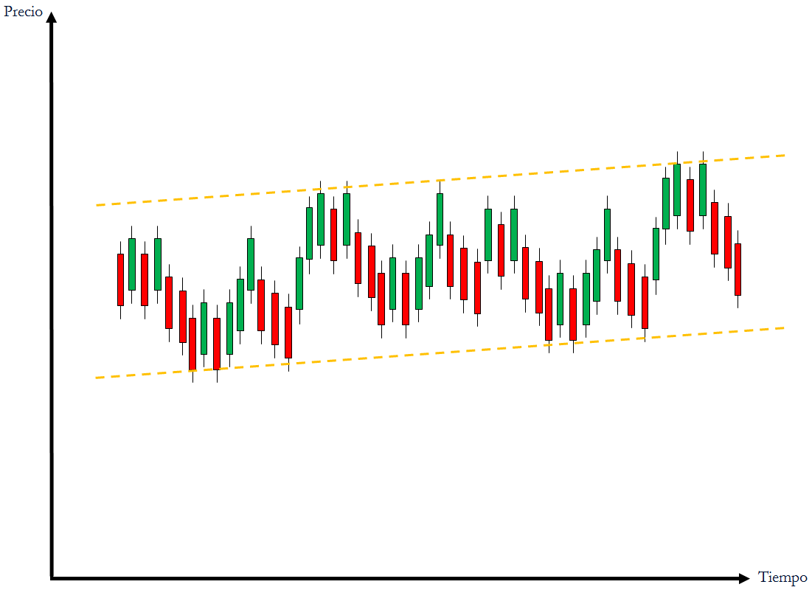
MERCADO LATERAL CASO PRÁCTICO
“Gran parte del éxito se puede atribuir a la inactividad. La mayoría de los inversores no pueden resistirse a la tentación de comprar y de vender constantemente”.
Warren Buffet

Slide 3
OBJETIVO
En el gráfico de análisis (30 minutos) la confluencia de varios elementos nos dará aquellas áreas que nos proporcionan ventanas de oportunidad en nuestra operativa y donde esperaremos la aparición de un patrón de activación en el gráfico de disparo (5 minutos) que nos permita incorporarnos al mercado con una relación favorable entre nuestro objetivo de beneficios y el riesgo asumido.
Veremos los tipos de entradas que podemos realizar dependiendo del lugar en que se encuentra el precio en ese momento y cuál será nuestra estimación de beneficios para cada entrada.

Slide 4
1. EVALUAR EL ENTORNO DE MERCADO. 2. ESTABLECER ÁREAS DE CONFLUENCIA DE ELEMENTOS TÉCNICOS. 3. PATRÓN DE ACTIVACIÓN. 4. RESUMEN ENTRADA LATERAL. 5. OBJETIVO DE BENEFICIOS. 6. EJEMPLO ENTRADA LATERAL.
ÍNDICE

Slide 5
1. EVALUAR EL ENTORNO DE MERCADO.

Slide 6
1. EVALUAR EL ENTORNO DE MERCADO.
Evaluamos en qué situación de mercado nos encontramos en nuestro gráfico de referencia superior (4 horas).
Si el precio se mueve de forma lateral entre dos valores, con una tendencia muy débil (entre 0º- 10º) describiendo un canal, aplicaremos estrategias de mercado lateral.
4 HORAS

Slide 7
2. ESTABLECER ÁREAS DE CONFLUENCIA DE ELEMENTOS TÉCNICOS.

Slide 8
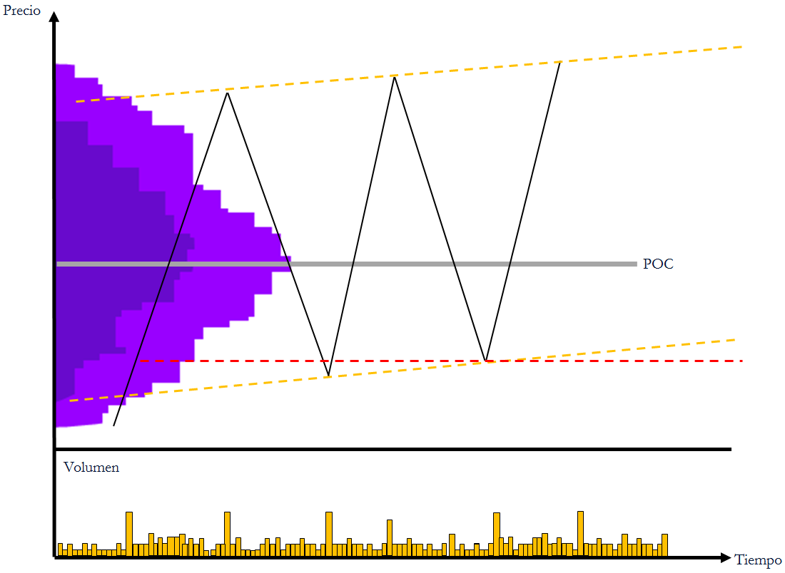
2. ESTABLECER ÁREAS DE CONFLUENCIA DE ELEMENTOS TÉCNICOS.
30 MINUTOS
CANAL
En el gráfico de análisis 30 minutos, esperaremos una zona de confluencia de dos elementos técnicos.
Estas zonas serán zonas de inestabilidad en el precio, de posible giro o continuación, donde tendremos que esperar un patrón de activación en el gráfico de disparo que active nuestra entrada al mercado.
ÁREA DE CONFLUENCIA DE DOS ELEMENTOS TÉCNICOS (suelo de canal + soporte)
LÍNEA DE SOPORTE

Slide 9
3. PATRÓN DE ACTIVACIÓN.

Slide 10
3. PATRÓN DE ACTIVACIÓN.
Existen multitud de tipos de patrones de activación como hemos visto en temas anteriores, en este ejemplo vamos a considerar únicamente el caso más sencillo de patrón de activación: las velas pinbar.
La figura muestra un ejemplo sencillo de vela pinbar. La velas de indecisión nos proporcionan dos ventajas:
1. Confirman nuestra entrada.
2. Nos proporcionan una referencia que nos ayuda a emplazar tanto el punto exacto donde debemos incorporarnos al mercado como el tamaño del límite de pérdidas que debemos establecer, permitiéndonos evaluar antes de realizar la entrada si ésta muestra una adecuada relación riesgo/beneficio.

Slide 11
3. PATRÓN DE ACTIVACIÓN.
Si en este área de confluencia aparece un patrón de activación (en nuestro caso una vela pinbar con volumen) realizaremos una compra cuando la siguiente vela nos confirme el giro, colocando el stop por debajo de la vela pinbar anterior.
Este patrón debe encontrarse siempre en el primer tercio del canal, para ello utilizamos el filtro de entrada lateral
5 MINUTOS
CANAL
ÁREA DE CONFLUENCIA DE DOS ELEMENTOS TÉCNICOS (suelo de canal + soporte)
ENTRADA
LÍNEA DE SOPORTE
STOP LOSS

Slide 12
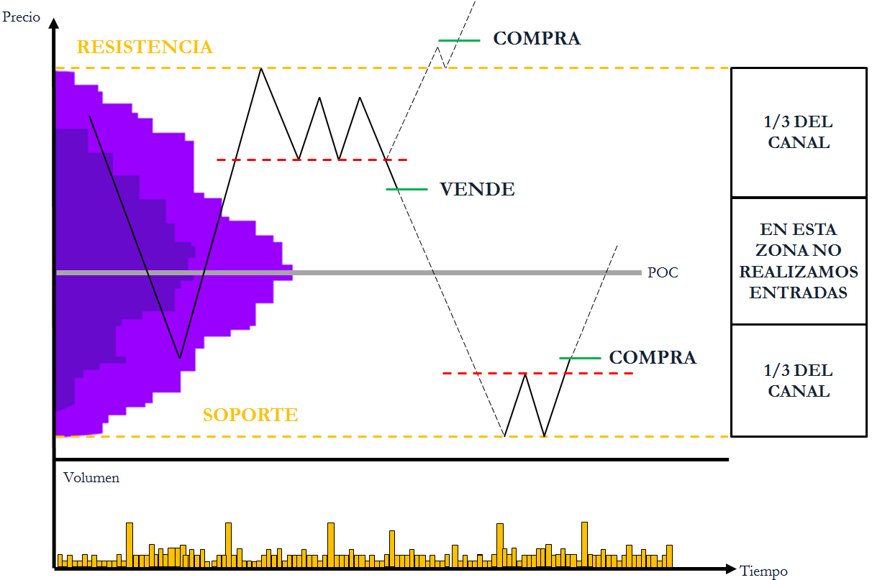
3.1. FILTRO DE ENTRADA LATERAL.
Este sistema pretende capturar la anchura del rango situado entre el soporte y la resistencia en el que se mueve el precio en periodos de mercado lateral. Cuando el precio llega a una zona de las líneas de soporte o resistencia puede respetar ese nivel o romperlo como ocurre en la siguiente figura. Éste es el motivo de esperar un patrón de activación que confirme que podemos tomar nuestra posición.
Además hay que tener en cuenta que el filtro de este sistema implica que sólo se realizan cortos(ventas) en el tercio superior del canal y largos (compras) en el tercio inferior del ancho del canal.
Es importante saber que la zona central del canal no es apropiada para insertar posiciones, debido a que esa zona suele coincidir con el POC.

Slide 13
4. RESUMEN ENTRADA LATERAL.

Slide 14
4. RESUMEN ENTRADA LATERAL.
PASO 1: EVALUAR EL ENTORNO DE MERCADO
Analizamos nuestro gráfico superior de referencia y determinamos nuestro entorno de mercado.
PASO 2: ESTABLECER ÁREAS DE CONFLUENCIA DE ELEMENTOS TÉCNICOS.
Nos desplazamos al gráfico de análisis para localizar áreas donde tengamos una zona de confluencia de al menos dos elementos técnicos.
PASO3: PATRONES DE ACTIVACIÓN
Nos desplazamos al gráfico de disparo donde esperaremos un patrón de activación que confirme nuestra entrada (Primer tercio del canal)y nos permita emplazar adecuadamente el precio de entrada y stop de pérdidas.

Slide 15
5. OBJETIVO DE BENEFICIOS.

Slide 16
5. OBJETIVO DE BENEFICIOS.
El objetivo de beneficios nos lo marcará el gráfico de análisis. Una vez hemos realizado la entrada con la vela pinbar con volumen situada en el primer tercio del canal, debemos de saber en qué momento deshacer nuestra posición.
Deshacemos la posición cuando el precio alcanza el 80% de la anchura del rango o canal.
En un canal puede considerarse el 50 % como la zona de no retorno, es decir, una vez que el precio alcanza el 50 % del canal rara vez retrocede. Por tanto, una vez el precio alcance el 50% del rango en nuestro beneficio, podemos desplazar el stop al punto de entrada para que así, si el precio gira en dirección contraria a la estimada, el stop haga su función sin permitirnos incurrir en pérdidas.
30 MINUTOS
COLOCAMOS NUESTRO OBJETIVO DE BENEFICIOS CUANDO EL PRECIO ALCANZA EL 80% DEL CANAL
TAMAÑO DEL CANAL EN QUE OSCILA EL PRECIO (100% DEL CANAL)

Slide 17
6. EJEMPLO ENTRADA LATERAL.

Slide 18
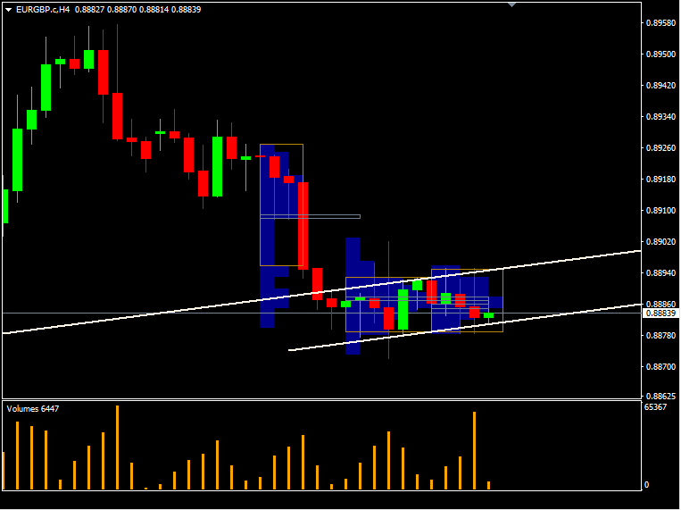
6. EJEMPLO ENTRADA LATERAL.
GRÁFICO DE 4 HORAS
DETERMINAMOS CUÁL ES EL ENTORNO DEL MERCADO.
NOS ENCONTRAMOS EN UN MERCADO LATERAL CON UNA PENDIENTE ENTORNO A 10º.

Slide 19
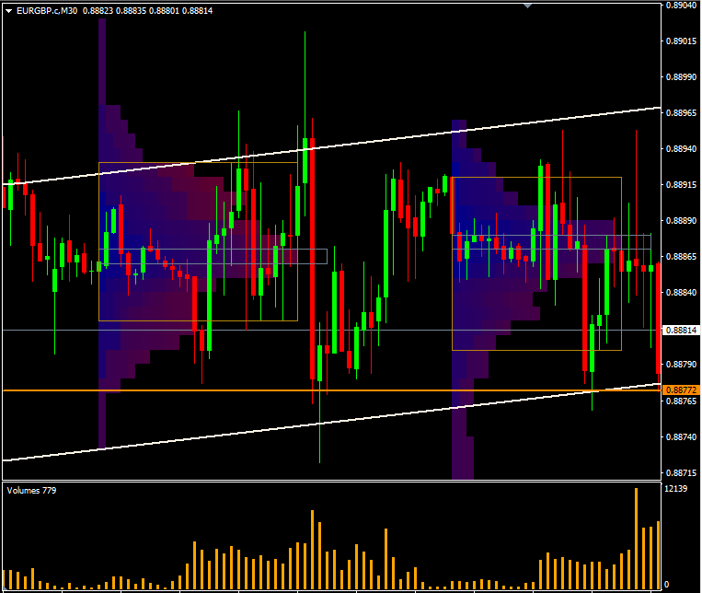
6. EJEMPLO ENTRADA LATERAL.
GRÁFICO DE 30 MINUTOS
80% SALIDA
COLOCAMOS NUESTRO OBJETIVO DE BENEFICIOS CUANDO EL PRECIO ALCANZA EL 80% DEL CANAL
TAMAÑO DEL CANAL EN QUE OSCILA EL PRECIO (100% DEL CANAL)
ESTABLECER CONFLUENCIA DE DOS ELEMENTOS TÉCNICOS Y OBJETIVO DE BENEFICIOS.
VEMOS QUE CONFLUYEN LA LÍNEA DE SOPORTE Y LA LÍNEA DE TENDENCIA.

Slide 20
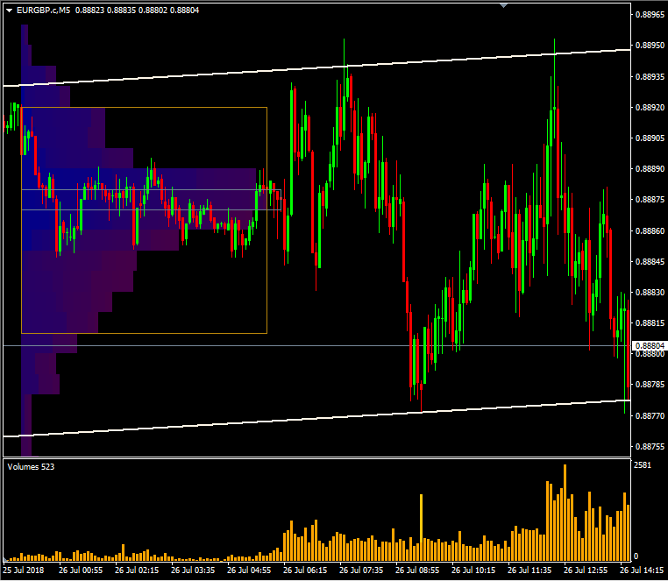
6. EJEMPLO ENTRADA LATERAL.
GRÁFICO DE 5 MINUTOS
3/3
80% SALIDA
PATRÓN DE ACTIVACIÓN.
ENCONTRAMOS UN PATRÓN DE ACTIVACIÓN (PINBAR CON VOLUMEN), EMPLAZAMOS NUESTRA ENTRADA EN LARGO EN EL PRIMER TERCIO DEL CANAL, COLOCAMOS EL STOP LOSS Y CON LA ESTIMACIÓN QUE REALIZAMOS EN EL GRÁFICO DE ANÁLISIS CERRAMOS LA POSICIÓN.
2/3
ENTRADA
1/3
STOP LOSS

Slide 21
CONCLUSIONES.
Hemos aprendido…
- Cómo evaluar el entorno de mercado en que nos encontramos (en el gráfico de referencia superior).
- Cómo establecer el área de confluencia. - Los pasos a seguir para determinar nuestra entrada al mercado. - Qué es una vela pinbar con enfrentamiento a línea.
- Cómo determinar el punto de entrada a una posición (en el gráfico de disparo). - Qué es el stop y dónde debemos colocarlo (en el gráfico de disparo). - Cómo establecer el objetivo de beneficios (en el gráfico de análisis). - Que la zona central del canal no es apropiada para insertar posiciones.

Slide 22
método ibt-l

